Slide 1
Bune practi de reducera risipei alimentare Proiect realizat de Maria Toporăscu
Brânza de vaci proaspătă

Slide 2
Brânza de vaci proaspăta
A
Brânza este un produs lactat obținut prin coagularea laptelui anumitor animale, în special vaci dar si capre, iaci, oi și bivoli.
Aceasta se clasifică in funcție de conținutul de grăsime
-Brânză grasă cu conținut de peste 40% de grăsime
- semigrasă cu cel puțin 20% grăsime
- slabă cu maxim 20% grăsime

Slide 3
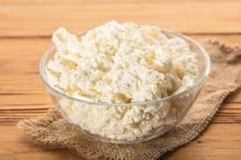
Depozitarea și păstrarea
Pentru o bună păstrare și reducerea risipei este important ca produsul fie ambalat în ambalaje mari precum bidoane sau ambalaje mici ca pachete din folie metalizată, pahare sau caserole de plastic depozitate in camere frigorifice, curate, dezinfectate, bine aerisite, fără mirosuri straine, la temperaturi maxime de 8 grade și umiditate relativă a aerului de 80-85%.
Acasă brânză trebuie păstrată in frigider, înfoliată pentru a proteja produsul de umiditate și aer.

